Slide 1

FINANCIAMENTO DE POLÍTICAS PÚBLICAS DE PROMOÇÃO DA IGUADADE RACIAL NO BRASIL: uma análise sob a ótica do orçamento público.
Convidada: Helena Assaf Bastos
  Consultora Legislativa do Senado Federal – assessoramento em Orçamentos Públicos
e-mail: assaf@senado.leg.br

Slide 2
Consultores de Orçamento do Senado Federal elaboradores da abordagem a ser apresentada:
Helena Assaf Bastos
Marcelo de Sousa Teixeira
Rita de Cássia Leal Fonseca dos Santos

Slide 3
OBJETIVO GERAL
Sob o ponto vista do orçamento público, apresentar pontos diferenciadores para efetivo financiamento de políticas públicas relacionadas à promoção da igualdade racial no Brasil.

Slide 4
DESIGUALDADE RACIAL NÃO PROBLEMA PONTUAL!
Ao contrário, É UM ESTADO GENERALIZADO DE PENSAMENTOS, AÇÕES E DECISÕES, CONSCIENTES OU NÃO, QUE RESULTAM EM UM SISTEMA QUE EXCLUI MUITOS DO ACESSO A OPORTUNIDADES E DIREITOS.

Slide 5
VENCENDO A DESIGUALDADE RACIAL:
mandatória ATUAÇÃO SISTÊMICA do Poder Público!
A adoção de medidas de promoção da igualdade racial deve ter
CARÁTER SISTÊMICO
medidas institucionais de impacto regulatório para o setor privado da sociedade: incentivos e sanções para orientar comportamentos e ações, a exemplo do estabelecimento de cotas e punições pela prática de racismo;
medidas institucionais de implantação de análise ex ante de impacto racial na formulação de todas as políticas públicas, para identificar e eliminar o racismo silencioso instalado na prestação de serviços públicos de segurança, saúde e saneamento urbano, por exemplo; e
medidas programáticas para combater problemas crônicos de elevada gravidade, como o homicídio de jovens negros na periferia das metrópoles.

Slide 6
A notícia triste...
Os aspectos apontados, em especial o CARÁTER SISTÊMICO, mostram que NENHUM FUNDO teria capacidade de, ISOLADAMENTE, alterar com eficácia o problema ESTRUTURAL da desigualdade racial!
Medidas mais efetivas apontam para a
implantação de CRITÉRIO DE RAÇA na formulação e execução do orçamento como um todo.

Slide 7
Recursos orçamentários são certamente necessários para financiar medidas TRANSVERSAIS de construção de capacidade para atuação de todos os setores de governo, tais quais as seguintes:
conscientização da sociedade;
realização de pesquisas;
coleta de dados;
elaboração de metodologias;
adequação de classificadores e marcadores das bases de dados; e
adequação dos processos de trabalho e de decisão em relação à repercussão sobre pessoas não-brancas de tudo que o governo faz.
Observe-se que a maior parte dessas ações dizem respeito a financiar uma remodelação da administração pública, com ações “para dentro”. Assim remodeladas, todas as políticas públicas, ORGANICAMENTE, seriam portadoras de recursos para atuar sobre o racismo instalado.

Slide 8
ESFORÇO INICIAL NO ÂMBITO DO ORÇAMENTO PÚBLICO: PPA 2024-2027!
Adoção INÉDITA no PPA 2024-2027 da Agenda Transversal da Igualdade Racial.
O que é: instrumento do governo federal que reúne políticas públicas para combater o racismo e garantir direitos à população negra, quilombola, de terreiro, de matriz africana e cigana. Instituída no Plano Plurianual (PPA) 2024-2027, ela busca dar transparência aos compromissos, monitorar e integrar ações de diversos órgãos federais, visando a superação de desigualdades e a promoção da equidade racial.
Principais características e objetivos: transversalidade; monitoramento e avaliação; público-alvo; transparência; presença em todos os níveis do PPA, do estratégico ao operacional, envolvendo mais de 20 órgãos do governo federal e com orçamento dedicado.
Notes:
Agenda Transversal da Igualdade Racial (Agenda Atualizada até agosto / 2025 – usar na busca “Agenda Igualdade Racial”)
Relatório da Agenda Transversal de Igualdade Racial
(https://www.gov.br/planejamento/pt-br/assuntos/orcamento/paginas/2025_05_08_1805_igualdade-racial.pdf )
Agenda de Igualdade Racial, na formulação do PPA 2024-2024 (https://www.gov.br/planejamento/pt-br/assuntos/planejamento/plano-plurianual/arquivos/relatorios-planejamento-nacional/agenda-transversal-igualdade-racial-pt.pdf )

Slide 9
ESFORÇO INICIAL NO ÂMBITO DO ORÇAMENTO PÚBLICO: PPA 2024-2027!
Adoção INÉDITA no PPA 2024-2027 da Agenda Transversal da Igualdade Racial.
O que é: instrumento do governo federal que reúne políticas públicas para combater o racismo e garantir direitos à população negra, quilombola, de terreiro, de matriz africana e cigana. Instituída no Plano Plurianual (PPA) 2024-2027, ela busca dar transparência aos compromissos, monitorar e integrar ações de diversos órgãos federais, visando a superação de desigualdades e a promoção da equidade racial.
Principais características e objetivos: transversalidade; monitoramento e avaliação; público-alvo; transparência; presença em todos os níveis do PPA, do estratégico ao operacional, envolvendo mais de 20 órgãos do governo federal e com orçamento dedicado.
Notes:
Agenda Transversal da Igualdade Racial (Agenda Atualizada até agosto / 2025 – usar na busca “Agenda Igualdade Racial”)
Relatório da Agenda Transversal de Igualdade Racial
(https://www.gov.br/planejamento/pt-br/assuntos/orcamento/paginas/2025_05_08_1805_igualdade-racial.pdf )
Agenda de Igualdade Racial, na formulação do PPA 2024-2024 (https://www.gov.br/planejamento/pt-br/assuntos/planejamento/plano-plurianual/arquivos/relatorios-planejamento-nacional/agenda-transversal-igualdade-racial-pt.pdf )

Slide 10
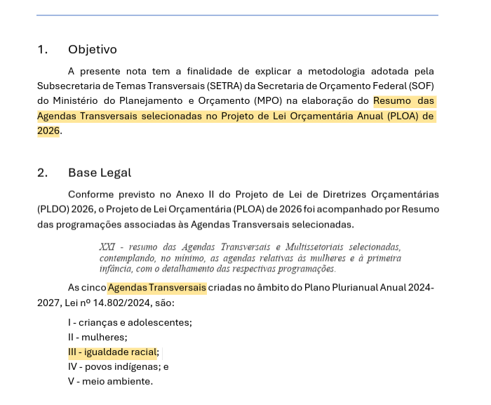

Ppa 2024 – 2027 E A AGENDA NOS ORÇAMENTOS ANUAIS (2025 e 2026)
Notes:
Agenda Transversal da Igualdade Racial (Agenda Atualizada até agosto / 2025 – usar na busca “Agenda Igualdade Racial”)
Relatório da Agenda Transversal de Igualdade Racial
(https://www.gov.br/planejamento/pt-br/assuntos/orcamento/paginas/2025_05_08_1805_igualdade-racial.pdf )
Agenda de Igualdade Racial, na formulação do PPA 2024-2024 (https://www.gov.br/planejamento/pt-br/assuntos/planejamento/plano-plurianual/arquivos/relatorios-planejamento-nacional/agenda-transversal-igualdade-racial-pt.pdf )
Notas metodológicas ao PLOA 2026: https://www.gov.br/planejamento/pt-br/assuntos/orcamento/arquivos/sof_nota_metodologica_agendas_transversais_ploa2026.pdf

Slide 11
PROMOÇÃO DA IGUALDADE RACIAL:
Política de Estado ou Política de Governo? O que nós queremos?
PPA 2024-2027: Política de Governo
Agenda Transversal da Igualdade Racial: vamos transformar essa agenda em Política de Estado?
Compete a nós INSTITUCIONALIZAR ESSA PERSPECTIVA do PPA 2024-2027 em NORMATIVO PERMANENTE, que assegure a continuidade desse esforço, independente de governo, o que SEQUER DEMANDA RECURSO ORÇAMENTÁRIO PARA FAZÊ-LO.
Notes:
Agenda Transversal da Igualdade Racial (Agenda Atualizada até agosto / 2025 – usar na busca “Agenda Igualdade Racial”)
Relatório da Agenda Transversal de Igualdade Racial
(https://www.gov.br/planejamento/pt-br/assuntos/orcamento/paginas/2025_05_08_1805_igualdade-racial.pdf )
Agenda de Igualdade Racial, na formulação do PPA 2024-2024 (https://www.gov.br/planejamento/pt-br/assuntos/planejamento/plano-plurianual/arquivos/relatorios-planejamento-nacional/agenda-transversal-igualdade-racial-pt.pdf )

Slide 12


FINANCIAMENTO DE POLÍTICAS PÚBLICAS DE PROMOÇÃO DA IGUADADE RACIAL NO BRASIL: sugestões de medidas de CARÁTER SISTÊMICO
Institucionalizar, nos moldes da Agenda Transversal de Igualdade Racial – PPA 2024-2027, normativo permanente, que assegure a continuidade desse esforço já iniciado com o PPA 2024-2027 (o tema deixa de ser Política de Governo para ser Política de Estado. NÃO REQUER RECURSOS ORÇAMENTÁRIOS PARA FAZÊ-LO!

Slide 13
FINANCIAMENTO DE POLÍTICAS PÚBLICAS DE PROMOÇÃO DA IGUADADE RACIAL NO BRASIL: sugestões de medidas de CARÁTER SISTÊMICO
Alinhamento sistêmico do orçamento à perspectiva da igualdade racial: inclusão desse critério na aplicação dos recursos de fundos JÁ EXISTENTES que financiam políticas públicas!
Exemplo 1: alterar caput do art. 47 da Lei nº 12.351, de 22 de dezembro de 2010 (Fundo Social)
Art. 47. É criado o Fundo Social - FS, de natureza contábil e financeira, vinculado à Presidência da República, com a finalidade de constituir fonte de recursos para o desenvolvimento social e regional, orientado precipuamente à promoção da igualdade racial, na forma de programas e projetos nas áreas de combate à pobreza e de desenvolvimento, e:
I - da educação;
II - da cultura;
III - do esporte;
IV - da saúde pública;
V - da ciência e tecnologia;
VI - do meio ambiente; e
VII – de mitigação e adaptação às mudanças climáticas e a seus efeitos e de enfrentamento das consequências sociais e econômicas de calamidades públicas; (Redação dada pela Lei nº 15.164, de 2025)
VIII – da infraestrutura social; (Redação dada pela Lei nº 15.164, de 2025)
IX – da habitação de interesse social; (Redação dada pela Lei nº 15.164, de 2025)
X – da infraestrutura hídrica; (Incluído pela Lei nº 15.164, de 2025)
XI – da segurança alimentar e nutricional; (Incluído pela Lei nº 15.164, de 2025)
XII – da defesa dos direitos e dos interesses dos povos indígenas. (Incluído pela Lei nº 15.164, de 2025)
§ 1o Os programas e projetos de que trata o caput observarão o plano plurianual - PPA, a lei de diretrizes orçamentárias - LDO e as respectivas dotações consignadas na lei orçamentária anual - LOA.

Slide 14
FINANCIAMENTO DE POLÍTICAS PÚBLICAS DE PROMOÇÃO DA IGUADADE RACIAL NO BRASIL: sugestões de medidas de CARÁTER SISTÊMICO
Alinhamento sistêmico do orçamento à perspectiva da igualdade racial: inclusão desse critério na aplicação dos recursos de fundos JÁ EXISTENTES que financiam políticas públicas!
Exemplo 2: alterar § 4º, do artigo 4º, da Lei nº 14.947, de 2 de agosto de 2024 (Fundo de Investimento em Infraestrutura Social (FIIS)
Art. 4º Os recursos do FIIS serão aplicados:
(...)
§ 4º A aplicação dos recursos do FIIS poderá ser destinada às seguintes atividades, que priorizarão a redução da desigualdade racial:
  I - universalização da educação infantil, da educação fundamental e do ensino médio;
  II - atenção à saúde pública primária e especializada;
  III - segurança pública, em especial para melhoria de gestão e para prevenção;
  IV - outras atividades de relevante interesse social, segundo regulamentação de seu Comitê Gestor.

Slide 15
FINANCIAMENTO DE POLÍTICAS PÚBLICAS DE PROMOÇÃO DA IGUADADE RACIAL NO BRASIL: sugestões de medidas de CARÁTER SISTÊMICO
As sugestões apresentadas, se concretizadas, garantirão que todas as áreas de aplicação daqueles fundos estarão a serviço do combate às desigualdades raciais, e não apenas ações pontuais de um órgão ou outro.
É a isso que chamamos de ALINHAMENTO SISTÊMICO!

Slide 16
FINANCIAMENTO DE POLÍTICAS PÚBLICAS DE PROMOÇÃO DA IGUADADE RACIAL NO BRASIL: monitoramento e controle
Criar mecanismos assertivos e transparentes de controle operacional de execução de políticas públicas, considerando o aspecto sistêmico e transversal do tema.
Um exemplo nesse sentido foi determinação que consta do Anexo II do PLDO 2026, que determina que o PLOA 2026 venha acompanhado de “resumo das Agendas Transversais e Multissetoriais selecionadas, contemplando, no mínimo, as agendas relativas às mulheres e à primeira infância, com o detalhamento das respectivas programações”.
É importante, todavia, que eventual normatização como sugerida estabeleça critérios claros de monitoramento e controle!
Vale ler: Resumo das Agendas Transversais no PLOA 2026 - Nota Metodológica
(https://www.gov.br/planejamento/pt-br/assuntos/orcamento/arquivos/sof_nota_metodologica_agendas_transversais_ploa2026.pdf )

Slide 17
EXECUÇÃO DOS RECURSOS JÁ ALOCADOS À AGENDA DA IGUALDADE RACIAL
Um último ponto de destaque é a atenção a ser dispensada a problemas graves na execução dos recursos já alocados à agenda da igualdade racial. Os dados a seguir se referem a quatro ações orçamentárias de enfrentamento do racismo:
21FD Fomento a ações afirmativas e outras iniciativas para o enfrentamento ao racismo e a promoção da igualdade racial
21HN Fortalecimento e desenvolvimento de políticas para o enfrentamento ao racismo
210H Fortalecimento institucional dos órgãos estaduais e municipais para o enfrentamento ao racismo e promoção da igualdade racial
213Q Gestão de políticas de ações afirmativas e de combate e superação do racismo

Slide 18
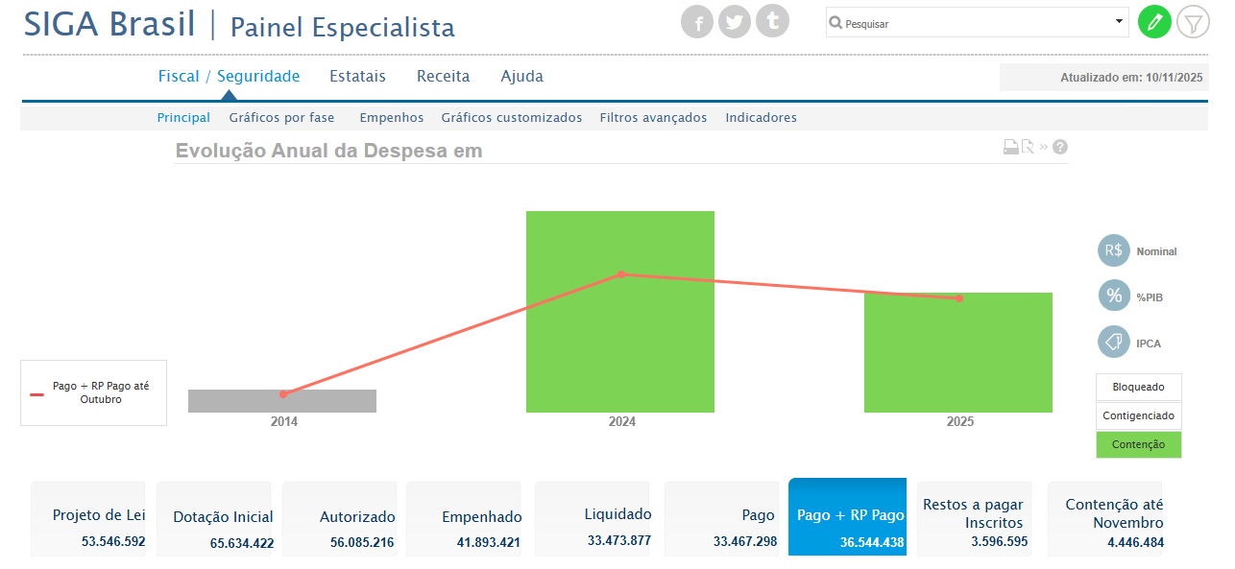
EXECUÇÃO DOS RECURSOS JÁ ALOCADOS À AGENDA DA IGUALDADE RACIAL

Slide 19
EXECUÇÃO DOS RECURSOS JÁ ALOCADOS À AGENDA DA IGUALDADE RACIAL: conclusão
Observe-se que, não obstante a modicidade dos valores alocados, a execução desses recursos foi inferior a 50% no exercício de 2024, e continua baixa em 2025. Ou seja, há questões de governança, desenho da política e articulação federativa a serem tratadas e que não serão resolvidas com a criação de fundo.

Slide 20
ARCABOUÇO LEGAL VIGENTE
DECRETO Nº 4.886, DE 20 DE NOVEMBRO DE 2003, que Institui a Política Nacional de Promoção da Igualdade Racial - PNPIR e dá outras providências. https://www.planalto.gov.br/ccivil_03/decreto/2003/d4886.htm
LEI Nº 12.288, DE 20 DE JULHO DE 2010, que “Institui o Estatuto da Igualdade Racial; altera as Leis nos 7.716, de 5 de janeiro de 1989, 9.029, de 13 de abril de 1995, 7.347, de 24 de julho de 1985, e 10.778, de 24 de novembro de 2003
https://www.planalto.gov.br/ccivil_03/_ato2007-2010/2010/lei/l12288.htm
DECRETO Nº 6.872, DE 4 DE JUNHO DE 2009, que “Aprova o Plano Nacional de Promoção da Igualdade Racial - PLANAPIR, e institui o seu Comitê de Articulação e Monitoramento”. https://www.planalto.gov.br/ccivil_03/_ato2007-2010/2009/decreto/d6872.htm (ARTs. 3º ao 9º revogados pelo DECRETO Nº 10.087/2019 – linhas gerais, revoga a existência do Comitê). No entanto, o Plano Nacional de Promoção da Igualdade Racial – PLANAPIR, nos termos do Anexo, continua vigente.
DECRETO Nº 8.136, DE 5 DE NOVEMBRO DE 2013, que “Aprova o regulamento do Sistema Nacional de Promoção da Igualdade Racial - Sinapir, instituído pela Lei nº 12.288, de 20 de julho de 2010”. https://www.planalto.gov.br/ccivil_03/_Ato2011-2014/2013/Decreto/D8136.htm
Muito obrigada!

